Slide 1
Cefif portál nová internetová aplikace pro správu fiktivních firem
Centrum fiktivních firem 2016/2017

Slide 2
Fiktivní firma (FiF)
Nástroj pro rozvoj podnikatelských kompetencí žáků SŠ a VOŠ
Aktivní rozvoj obchodních dovedností a znalostí
= virtuální společnost, která simuluje reálné procesy, produkty a služby
Zakládá se podle zákona o obchodních korporacích pod vedením CENTRA FIKTIVNÍCH FIREM (CEFIF) v Praze

Slide 3
Cíle výuky ve FiF
Trénovat:
  iniciativu,
  samostatnost.
Poskytnout žákům znalosti, jak založit a vést obchodní společnost nebo živnost.
Žáci se učí:
  pracovat v týmu,
  přijímat odpovědnost,
  rozvíjet iniciativu
  zlepšovat své měkké a také odborné dovednosti.
Trénink prezentace výsledků jak svých, tak celé společnosti.

Slide 4
Činnosti ve FiF
Fiktivní firmy spolu obchodují navzájem podle běžných obchodních zvyklostí.
Její pracovníci uskutečňují všechny základní podnikové činnosti jako jsou např:
  nákup, prodej, reklama
  písemný i telefonický hospodářský styk
  fakturace a účtování
  činnosti podnikového sekretariátu

Slide 5
ORGANIZAČNÍ STRUKTURA FiF
odpovídá struktuře středně velké firmy reálné
nevyrábí žádný produkt, není třeba zřizovat oddělení výroby
je nutné zřídit zejména ekonomické a právní útvary
konkrétní struktura je dána především počtem žáků, kteří budou ve firmě pracovat
V průběhu celé výuky doporučujeme alespoň jednou provést obměnu žáků pracujících na jednotlivých pozicích. Z této obměny by měl být vyloučen ředitel fiktivní firmy.
  Ředitel fiktivní firmy
  Sekretariát ředitele
  Právní oddělení
  Personální oddělení
  Obchodní oddělení
  Oddělení marketingu

Slide 6
Hodnocení ve FiF
Začlenit klasické hodnocení tak, jak probíhá ve firmách.
Hodnotící arch (připraví personálním oddělení)
  Každý vedoucí ohodnotí práci svých bezprostředních podřízených a navrhne známku.
  Taktéž učitel vyplní tyto hodnotící archy.
Hodnotící pohovory
  Hodnocený se vyjádří k posudkům.
  Pokud se navržené známky shodují, je vše v pořádku.
  Pokud je mezi nimi rozdíl, můžete dále pokračovat v hodnocení.
Konečná zodpovědnost za hodnocení je na učiteli, ale tento způsob hodnocení je mnohem blíže realitě a žáci jej jistě ocení.

Slide 7
Vyučovací metody ve FiF
NE monologické vyučovací metody (používáme při podávání nového učiva)
Hlavní metody spojeny se samostatnou prací žáků.
  rozhovor,
  práce s odbornou literaturou (samostatné studium zákonů, předpisů a směrnic).
  Celou práci žáků ve FiF můžeme považovat za určitou formu inscenační metody.
Práce ve fiktivní firmě svých charakterem patří do problémové výuky.

Slide 8
Centrum fiktivních firem
CEFIF PORTÁL
obsahuje tyto moduly:
      registrace / přihlášení
      dotazník
      správa zaměstnanců
      platby zdravotního pojištění
      platby sociálního pojištění

Slide 9
Centrum fiktivních firem
registrace
registrace fiktivních firem (dále jen FF) bude probíhat elektronicky
při první návštěvě aplikace CEFIF portal musí projít registrací všechny firmy, tedy existující i nové
v rámci registrace vyplníte základní údaje a název firmy (máte možnost uvést 2 názvy)
na základě odeslané registrace Vám, CEFIF e-mailem název FF:
  schválí – přijde Vám potvrzující e-mail s vygenerovaných IČ a heslem a bude vytvořen účet pro Vaši FF
  zamítne – a to v případě, že název firmy již existuje, nebo je shodný s jiným, nebo není zcela korektní, pokud tato situace nastane, je potřeba procesem registrace projít znovu
po obdržení potvrzujícího e-mailu se přihlásíte do aplikace CEFIF portal:
IČ = přihlašovací jméno, heslo si po přihlášení můžete v nastavení změnit
… dalším krokem je vyplnění dotazníku …

Slide 10
Centrum fiktivních firem
dotazník
na co získané informace potřebujeme?
    pro evidenci fiktivních firem v České republice
    díky specifických údajům bude pro Vás jednodušší najít toho správného obchodního partnera
    pro evidenci evropské databází Europen-Pen, v rámci které si můžete vybírat své zahraniční obchodní partnery
    pro různé analýzy a statistiky týkající se českého středoškolského vzdělávacího systému
    pro mezinárodní statistiky a srovnání v rámci Evropy a dalších vybraných zemí z celého světa
    ….

Slide 11
Centrum fiktivních firem
CEFIF obchodní rejstřík
simuluje reálný návrhu zápisu do OR
povinná pole jsou vyznačená červeně
obsahuje nápovědy
po správném vyplnění a obdržení všech potřebných dokumentů se Vám vygeneruje výpis z obchodního rejstříku
dokumenty již nebudete zasílat e-mailem, ale budete je nahrávat formou příloh přímo do této aplikace
žádosti o úpravu nebo doplnění bude CEFIF zaznamenávat přímo do aplikace
připravili jsme pro Vás návod, jak při vyplňování návrhu na zápis do OR postupovat (najdete ho na na našem CD spolu s radami, jak postupovat ve vyplňování dalších dokumentů)
… do budoucna se plánujeme převést všechny formuláře potřebné pro zápis do OR do on-line podoby…

Slide 12
Centrum fiktivních firem
správa zaměstnanců
  je vlastně databází zaměstnanců Vaší firmy
  zaměstnance můžete libovolně přidávat, ubírat nebo měnit jejich údaje
  správa zaměstnanců je propojena s dalšími
  2 moduly:
    pro platby zdravotního pojištění
    pro platby sociálního pojištění

Slide 13
Centrum fiktivních firem
platby zdravotního pojištění (ZP)
údaje o zaměstnancích už nemusíte vyplňovat
tento modul je propojen s modulem správy zaměstnanců, ze které se údaje o zaměstnancích automaticky načtou
platby ZP počítáte za jednotlivé zaměstnance a za organizaci zvlášť
hodnoty pro výpočet ZP zadáváte přímo do aplikace
ihned se dozvíte, zda jste výpočet provedli správně
v případě nesprávného výsledku se výpočet neuloží
zapomenete-li za některý měsíc platby zdravotního pojištění vypočítat, systém Vás při dalším přihlášení upozorní
po správném vyplnění všech výpočtů za daný měsíc se platby automaticky odešlou zdravotního pojišťovně

Slide 14
Centrum fiktivních firem
platby sociálního pojištění (SP)
údaje o zaměstnancích už nemusíte vyplňovat
tento modul je propojen s modulem správy zaměstnanců, ze které se údaje o zaměstnancích automaticky načtou
platby SP počítáte za jednotlivé zaměstnance a za organizaci zvlášť hodnoty
hodnoty pro výpočet SP zadáváte přímo do aplikace
ihned se dozvíte, zda jste výpočet provedli správně
v případě nesprávného výsledku se výpočet neuloží
zapomenete-li za některý měsíc platby zdravotního pojištění vypočítat, systém Vás při dalším přihlášení upozorní
po správném vyplnění všech výpočtů za daný měsíc se platby automaticky odešlou zdravotního pojišťovně

Slide 15
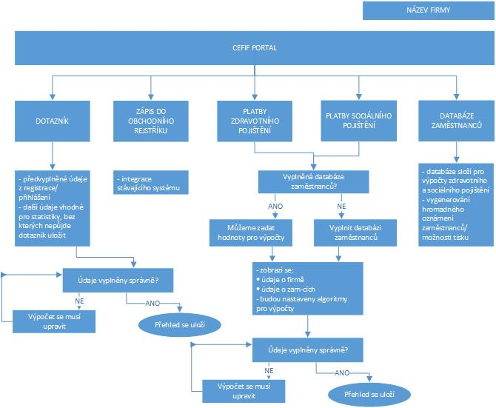

Slide 16
ÚŘADY CEFIF
Rejstříkový soud
Živnostenský úřad
Finanční úřad
Správa sociálního zabezpečení
ZDRAFIK - fiktivní zdravotní pojišťovna
Pojišťovna CEFIF
Centrální dodavatel
FIBA banka
CEFIFBANKA
Informační centrum

Slide 17
Děkujeme za pozornost
tým CEFIF

